Slide 1


PROJETO CARCARÁ
“Análise de desmatamento por imagens de satélite”

Slide 2

“Nós somos a primeira geração a sentir o impacto das mudanças climáticas, e a última que pode fazer alguma coisa a respeito.” – Barack Obama

Slide 3
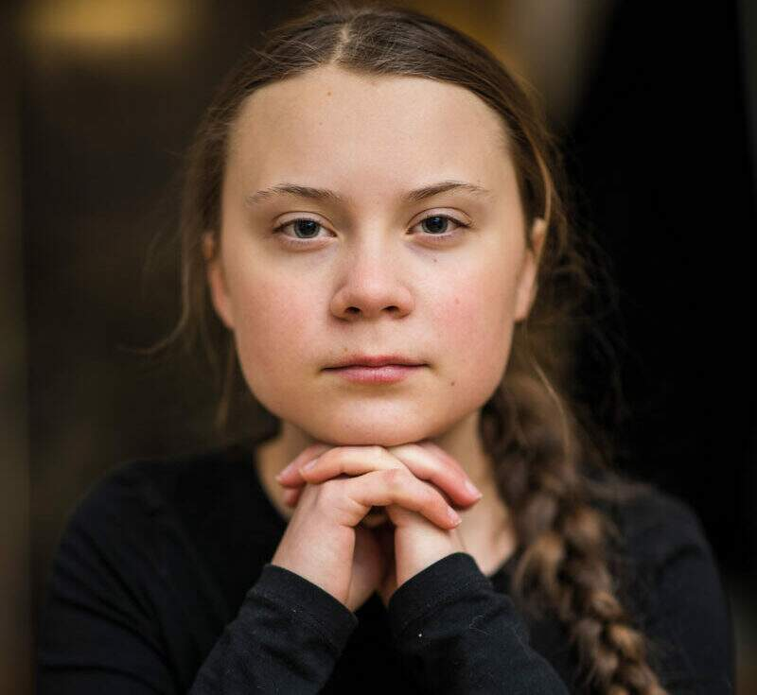
“Estamos no início de uma extinção em massa e tudo o que vocês falam gira em torno de dinheiro e um conto de fadas de crescimento econômico eterno. Como ousam?” - Greta Thunberg na Cúpula do Clima na ONU.

Slide 4
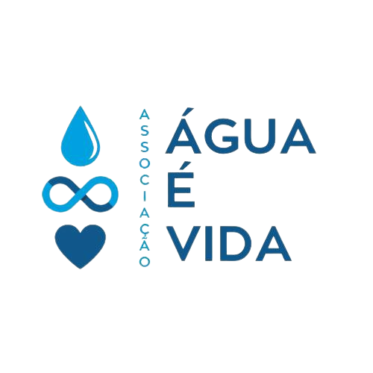

Introdução
Em São Tomé das Letras, dois movimentos ambientais lutam incansavelmente para proteger a água e a natureza: Todos Pela Água e Associação Socioambiental Água é Vida. Eles enfrentam desafios enormes, desde o assoreamento de córregos até a contaminação causada pelo agronegócio. A ambição desenfreada ameaça transformar a biodiversidade local em um deserto.

Slide 5
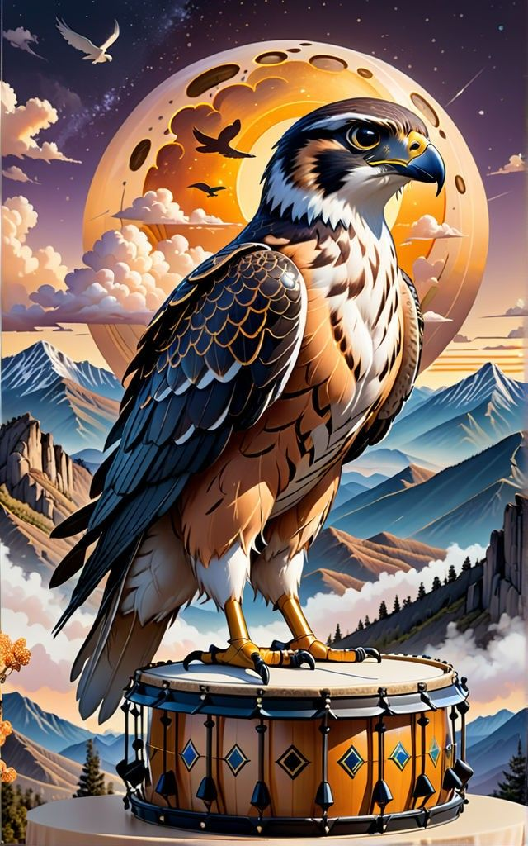
A revolução industrial 4.0 traz a automatização de todos os processos com o avanço da computação e o advento da inteligência artificial.
Enquanto Big Techs investem no uso desta tecnologia para engenharia social e controle político, queremos roubar parte do “fogo dos deuses” e usar a favor da humanidade. Eis que nasce o Projeto Carcará.

Slide 6


Utilizando o Google Earth Engine e imagens de satélite do Sentinel Hub 2, o projeto identifica áreas desmatadas em São Tomé das Letras. A rede neural treinada distingue vegetação preservada de desmatada, e, com contínuo treinamento, poderá identificar nuvens, estradas, pedreiras e eucaliptos. O objetivo é otimizar a preservação ambiental, automatizando a análise e gerando alertas em tempo real sobre desmatamento e ocupações irregulares. O projeto também prevê a criação de relatórios automáticos e procedimentos padrão para a associação.

Slide 7
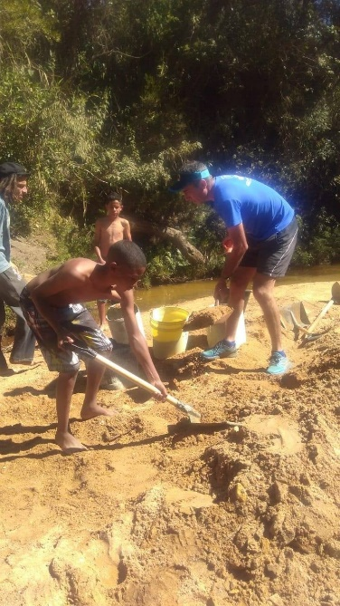
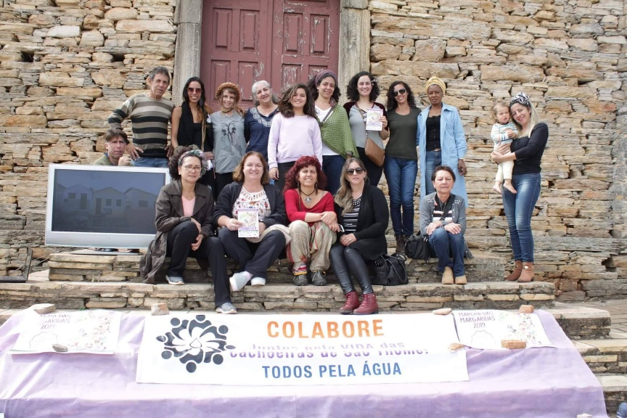
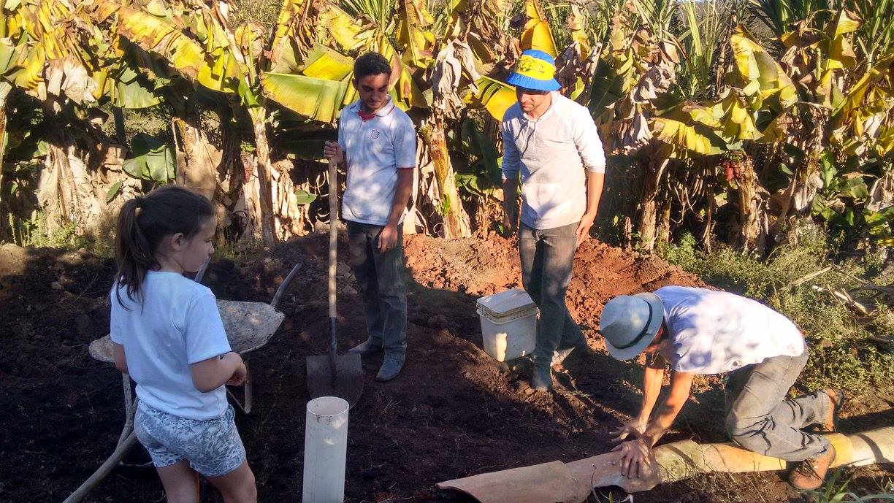
O Movimento
O Todos Pela Água surgiu em 2015 e luta desde então para conter o assoreamento, a contaminação e o desaparecimento dos córregos, que hoje são a fonte de água de toda a população local.
Na luta pela equidade, queremos a garantia do direito de acesso à água de qualidade inquestionável e ao meio ambiente equilibrado, como define a Constituição Federal.

Slide 8
O vereador Jiló do Movimento, em 2019, aprovou a lei 1.505, na qual deveria se respeitar uma distância para pulverizar o agrotóxico, a fim de garantir o direito à saúde dos moradores da zona rural. Mas a podridão é tanta que hoje, ao consultar a lei, ela foi misteriosamente alterada para abranger apenas a cultura de batata.
Apesar de a Anvisa proibir a capina química na área urbana, já é recorrente o funcionário da prefeitura pulverizar os pés dos munícipes e turistas com o mata-mato, onde claramente não se pode isolar por 24h um perímetro de 100m, como exige a normativa.

Slide 9
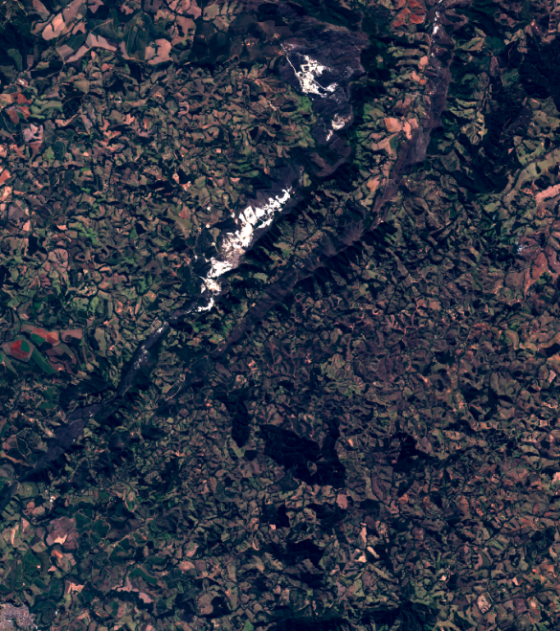
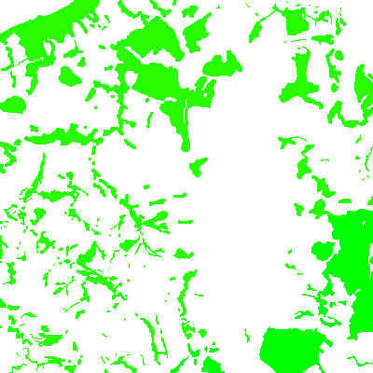
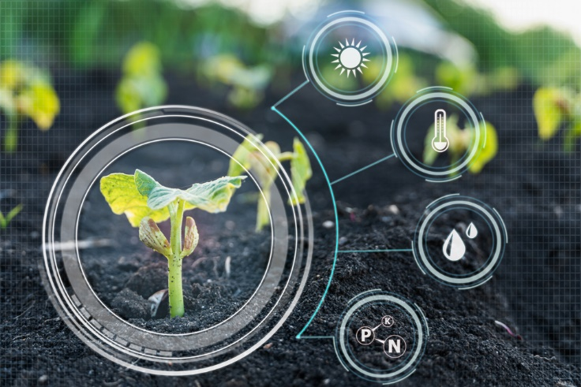
O Projeto
O Projeto Carcará de vigilância via satélite foi iniciado no segundo semestre de 2023 e, neste primeiro experimento, consistia apenas em um algoritmo que analisava o espectro vermelho da imagem para diferenciar vegetação alta de rasteira e ausente. Na nova versão, ele implementa visão computacional usando redes neurais convolucionais em Python com as bibliotecas TensorFlow e Keras.

Slide 10
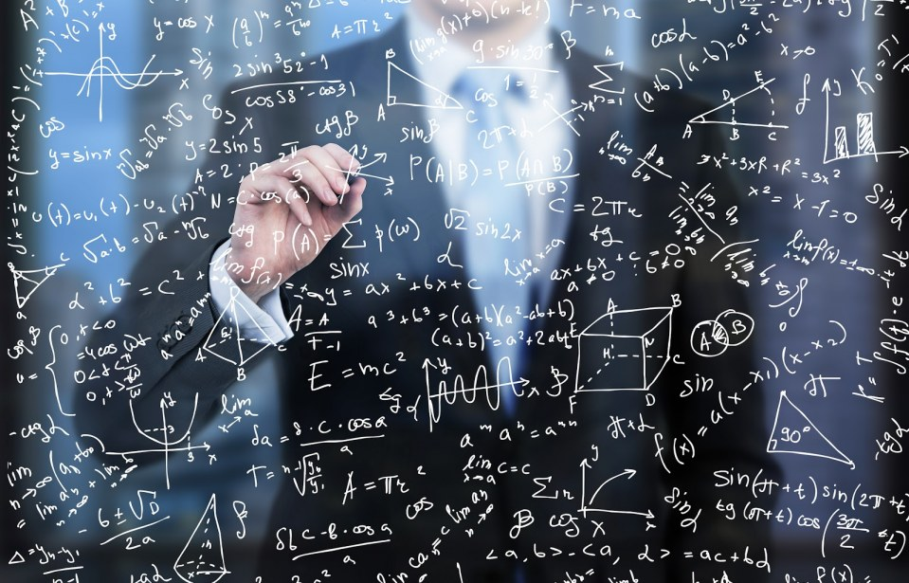
Com o algoritmo mais complexo, é possível diferenciar eucalipto e outras culturas de árvores de áreas preservadas. A organização do cultivo permite perceber uma textura que difere do padrão caótico de áreas naturais. Apesar de ainda haver desafios como o mapeamento preciso de corpos d'água e nascentes, estes podem ser superados com a exploração de outros espectros de luz não visível na imagem de satélite, como o vapor de água.

Slide 11
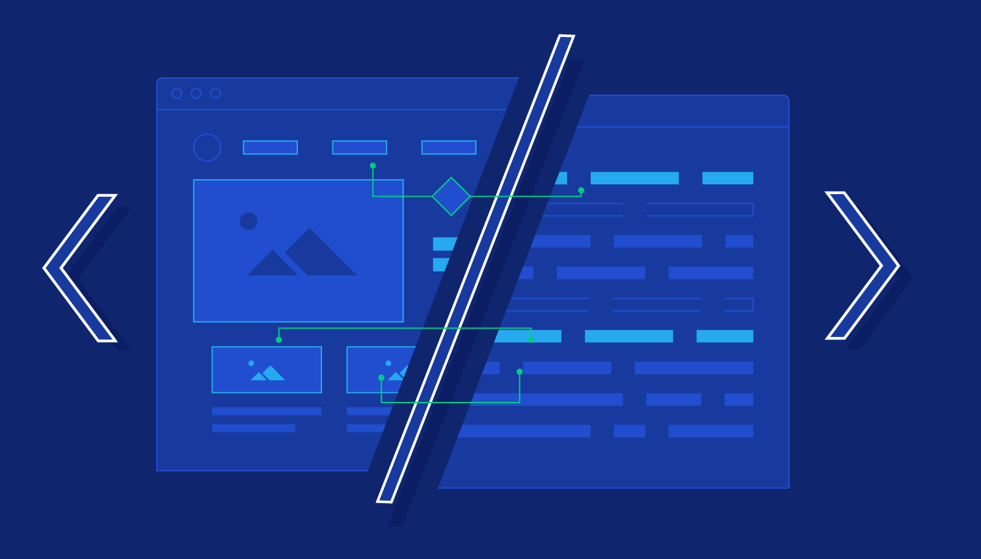
Com o Projeto Carcará consolidado na Associação e financiamento obtido, o próximo passo é integrar bases de dados privadas de alta resolução, como as da Maxar. O projeto utiliza atualmente imagens do Sentinel Hub 2 (2016-2023), mas planeja incorporar imagens mais antigas, datadas de 2008, para verificar áreas sem uso consolidado.
O algoritmo do projeto já está funcional. Criar um front-end acessível para usuários não técnicos é crucial para tornar o recurso público, de código aberto e gratuito. Isto permitirá um monitoramento ambiental mais eficiente e acessível.

Slide 12

Junto à Associação Água é Vida, estabeleceremos as novas diretrizes para desenvolvimento do software ao fim do Projeto Aplicado II na universidade Mackenzie. O programa será perfeitamente 5 adaptado à legislação e ao modo de operação da fiscalização no Brasil, e se tornará uma extensão disponível para que ativistas ambientais e autoridades fiscalizem e encontrem soluções para os problemas do nosso bem mais precioso: a própria vida.

Slide 13
Integrantes.
Rafael Vidal de Tomy – RA: 10414804
Victor José de Souza Teodoro – RA: 10414609
Luan Lincon Benjamim – RA: 10414785

